Slide 1
战略规划制定及实施
流程研讨会

Slide 2
研讨会的内容
制定强有力的公司战略规划
通过经营计划/预算和业绩管理流程来保证战略的实施
确定并建立核心竞争力来支持战略规划的实现

Slide 3
制定强有力的公司战略规划

Slide 4
目录
  战略规划方法
  成功的战略规划案例
  对**公司战略规划流程的启示

Slide 5
战略规划程序的要点与预期效果
战略议题分析及解决
公司总部制定/确认公司战略
各业务单元制定部门发展战略
质询/批准/公布战略规划
要点
  战略规划作为每年规划、经营/预算程序的起点，必须制度化、严格执行
  战略规划必须每年滚动修订，必须以对市场、竞争情况的严谨分析为基础，并充分考虑外部因素对公司的威胁及机会，制订相应的战略
  战略质询会作为公司每年最重要的管理会议之一，由总裁及高层领导对各业务单元的战略进行质询
预期效果
  建立必要的制度，培养相应的战略规划能力，确保公司在快速变化的市场中，制订新的发展方向及战略，以求生存、发展
  帮助总裁及高层领导将精力集中于最重要的领域，通过对战略规划的质询、指导来领导公司发展，而不再是日常工作中的干预、“救火”
  公司业务的持续、获利发展
Notes:
SCM010727BJ-strategic plan(GB)

Slide 6
对企业的发展至关重要
CEO和最高领导层的指导
  主要是一个讨论过程，而非是一个文件传达和批阅的过程
  迫使业务负责人认真考虑他（她）所负责的业务前景和竞争态势
  把最高领导层的注意力集中到经营层面
  为公司迎接挑战和机遇做好准备
业务群和业务单元规划

Slide 7
战略规划程序的目的和原则
目的
  制定公司以及各商品/经营中心未来三年的战略发展目标，包括在哪些市场及如何进行竞争，以及量化的财务目标及资源需求预测
  公司领导通过对各商品/经营中心战略规划的严格质询，指导商品/经营中心的战略发展方向
原则
  战略规划是公司发展宏图的体现及细化，是对将来的展望
  公司总裁及商品/经营中心负责人“拥有”各自的战略规划
  总裁及公司高层领导投入大量时间对各商品/经营中心提出的战略规划提出严格的质询，以确保目标的可行性及高度
  公司战略规划部门提供集团高层领导和商品/经营中心在规划过程中的支持，而不是规划的批准者
  战略规划必需以严谨的市场及竞争形势分析为基础
  战略规划每年要进行审核及向前滚动修正，以适应市场变化的需要
主要内容
  (以商品/经营中心规划为例)
  1. 商品/经营中心发展宏图及三年战略目标概述
  2. 宏观经济环境及行业发展分析，及对商品/经营中心的影响分析
3. 本商品/经营中心现状分析
  4. 公司面临的主要竞争对手分析 (国内外竞争者)
5. 本公司三年战略(方案)
6. 公司三年财务目标预测
  7. 配合公司战略的主要资源需求预测
  8. 和前一年战略规划的差异及总结
3. 总部质询/批准商品/经营中心战略规划
2. 中心/ 业务部制定部门战略
战略议题分析及解决
1. 公司总部
制定/确认公司
战略
Notes:
战略规划程序的成功关键之一是总裁及公司高层领导对各业务单元规划的质询，以此确保其战略思想得到有效的贯彻。

Slide 8
战略规划通常以年度为周期制定/审查
示例
相关高层会议
一月
二月
三月
四月
五月
六月
七月
八月
九月
十月
十一月
十二月
战略质询会
公司总部
制订公司
总体战略
方向
业务单元
制订发展
战略
质询/
修改
战略
年度计划执行
公司下
达期望
业绩指
标
业务单元
制订
计划
和预算
修正/批
准业务
单元
计划
人力资源
计划
Notes:
公司应该按照一个严格的制度化的日程，每年从七月至十二月来制定战略规划、经营/预算计划及人力资源计划。

Slide 9
战略规划程序流程
战略会议/质询会
战略议题分析及解决
公司总部初步形成/确认战略方向及目标
中心/业务部制定部门发展战略
质询/批准/公布战略规划
质询会
公司最高领导层
发现、关注新问题；组织特别战略工作小组深入调查或解决
重新评价公司发展宏图
质询、形成初步战略方向及目标
向各中心下达公司战略规划期望及原则；建议各中心应特别关注和解决的议题
为中心的战略规划提供必要的建议
对各中心战略规划逐一质询，保证各中心战略与公司总的发展方向和目标相一致；最终批准中心规划
总部战略规划部门
进行状况分析；发现公司战略新问题
解决部分战略问题
在总裁领导下提出公司战略方向及目标；汇总、收集中心负责人意见
参与质询会，向公司领导提供分析及技术支持
形成公司及各中心战略规划文本
商品/经营中心负责人
发现、关注与中心业务相关的新问题；组织深入调查或解决
提供建议
在中心战略规划部门的支持下，起草、制定中心的战略规划
陈述本中心战略规划；进行规划之必要修正
商品/经营中心战略规划部
进行现状分析；发现本中心战略新问题
解决新问题
提供技术分析支持
参与质询会议，提供领导分析及技术支持
商品业务部负责人
提供输入
制订本商品业务部的战略发展规划，输入至中心的整体战略规划
参与质询会议，陈述本商品业务部之战略规划
Notes:
**公司每年的战略规划程序应是一个自上而下、自下而上严格质询的过程。

Slide 10
战略规划所涉及职能的角色和关键责任
战略议题分析及解决
公司总部制定/确认公司战略
中心/业务部制定部门发展战略
质询/批准/公布战略规划
公司最高领导层
  审核前期业绩及战略指标完成情况
  发现公司战略新问题
  为最高领导层提供分析支持，衡量业绩表现，新的战略机遇和挑战分析
  总结前期中心级业绩完成情况
  深入调查业务相关的新的战略机遇/挑战
  资料输入
  形成当期公司总部初步的战略方向及目标
  为最高领导层提供分析支持，提出战略方向及目标
  制定中心战略目标
  确保战略规划过程按照计划进行
  指导业务部对战略进行深入分析
  提供战略模板
  向业务部提供指导和帮助
  积极参与管理业务部战略的制定
  对初步的业务部战略提出修改要求
  制定经营中心战略
  根据公司总体战略目标和经营中心的战略目标，分解制定本业务部战略
  审核各业务中心和业务部的战略规划
  决定各级最终战略目标及公司总体战略规划
  向最高领导层提供对业务中心和业务部战略的分析意见
  形成公司战略计划
  保证各经营中心和业务部战略计划的质量
  陈述经营中心战略
  向最高领导层陈述业务部战略
总部战略规划部门
商品/经营中心
商品业务部
Notes:
**公司每年的战略规划程序应是一个自上而下、自下而上严格质询的过程。

Slide 11
交互的战略规划过程保证了总部目标与各业务单元目标的一致性
  由上至下
  公司总部首先制定整个公司的未来战略方向及长远目标
  公司总部将整体战略目标根据战略优先顺序分解到各个经营中心
  公司将分解目标传达给各经营中心，由各经营中心根据规划制定中心的战略
  经营中心再将战略分解到各业务单元，由各业务单元制定本单元战略规划
公司最高领导层
由下至上
  各业务单元将业务单元规划输入至中心的整体战略规划，并接受经营中心的审核
  各经营中心将各中心规划向最高领导层汇报，接受指导和审查
  最高领导层根据公司战略目标审核各经营中心的战略，确保各经营中心战略与公司总体战略目标一致
经营中心
业务单元
业务单元
业务单元
业务单元
Notes:
对一个经营多种业务的大公司而言，公司的最高领导层不应该、也无法通过对下属业务单元的日常经营进行干预的手段来实现管理。因此，有效的管理程序是大公司领导层实施对公司管理的主要手段。

Slide 12
各层次战略计划的侧重点各不相同
远景目标
长期/财务目标
业务群及业务单元组合
投资分配
大型发展机遇
公司
业务单元组合
投资分配
相关增长机遇
创造和利用协同效应
经营中心
发展何种产品，在哪个市场，哪个地域竞争
如何竞争
  价值定位
  竞争优势来源
相关增长机遇
业务单元

Slide 13
公司总部在战略规划中的职责取决于其在公司管理中的角色
决定因素
典型活动
范例
1
  下达细致的战略方向与目标，审批业务单元战略
  提出并领导大部分的投资计划和改善方法
  介入每月的财务及营运审核，并负责主要议题的决策
  联合利华
  沃尔玛
  麦当劳
决策的
重要性/风险/时间限制
机构成熟度
业务业绩
行业动态
经营
1、经营式
战略计划
2、战略
控制式
2
  下达明确总体战略目标知道业务单元的战略，制定、审核、批准业务单元战略
  每季度进行财务及营运审核
  **公司电气
  Bank One
  百事
战略指导方针
3、战略
建筑师式
相互关联/整合程度
4、金融控股式
3
  提供战略方向并修正业务单位自行建立的战略
  每季度审核财务及营运成果
  惠普
  三星
  迪斯尼
财务
独立的
共享技术
共享业务系统
同一业务系统
4
  几乎不参与业务单元战略的
  在非常情况下介入下属业务单位的营运，以确保它们达标无误
  TE
  Wallenberg
  Berkshire
  Hathaway
业务组合
组织架构
协同绩效规模
Notes:
SCM010727BJ-strategic plan(GB)

Slide 14
根据对**公司的了解，我们认为**公司公司总部应采用“战略控制式”模式
举例
制定战略规划中的职责
在战略规划的开始向各经营中心或业务单元下达较明确的战略目标
    每年的收入及利润增长率
    市场份额
    投资资本回报率利润空间
    净现金流增长率
在战略规划的后期通过质询及审核，提出修改要求并最终批准各经营中心和业务单元的战略规划
1、经营式
2、战略
控制式
3、战略
建筑师式
4、金融控股式

Slide 15
三个战略分析方法分别用于战略规划中的三个重要环节
“五种力量对比”理论
战略规划内容
市场环境分析
财务预测
基于价值链的业务模型
战略制订
组织结构及能力
内部竞争力分析
“SWOT”分析
Notes:
SCM010727BJ-strategic plan(GB)

Slide 16
对市场环境分析的十分有用的“五种力量”理论
  决定供应商力量大小的主要因素
  所供应货品/服务的差别程度
  供应商变更成本
  是否存在替代品
  供应商的市场份额
  采购量对于供应商是否重要
  该供应货品/服务占总成本的比例
  该供应货品/服务对下游产品区别性的影响
  行业供应链上竖向一体化的趋势
决定进入壁垒强弱的主要因素
  规模经济
  技术专长的多少
  品牌的强弱
  顾客转变成本
  是否资本密集
  获得分销渠道的难易
  成本优势的坚固程度
  现有厂家的行为特点
2. 新玩家
5. 行业内部竞争程度
1. 供应商
3. 买家
决定买方力量大小的主要因素
  讨价还价能力
    相对市场份额
    数量
    转换成本
    信息
    竖向一体化的能力
    替代产品
  价格敏感性
    采购总量
    产品差异性
    品牌
    对质量感受的影响
    买方的利润
    决策者的动机
4. 替代产品
决定行业内部竞争程度的主要因素
  行业增长速度
  固定成本/附加价值
  能力利用率
  产品差异程度
  品牌认知度
  转换成本
  市场份额的集中与平衡
  信息复杂度
  竞争者的背景
  退出成本
  决定替代威胁性的主要因素
  替代品的价格
  转换成本
  买家对替代品的接受程度
Notes:
SCM010727BJ-strategic plan(GB)

Slide 17
SWOT分析把公司内部竞争力与外部环境结合起来
机会/挑战
供与求各将如何变化？
行业各环节的经济效益将如何变化
造成行业剧变额潜在契机有那些？
竞争对手将有什么举动？
对付威胁
优势/弱点
公司靠什么资产/能力来保持与加强目前的竞争地位？
削弱公司竞争力的资产/能力有那些？
发挥优势
利用机会
化工公司
弥补弱点
    从各种外部因素中找
    出潜在的机会于挑战
    可用来作内部能力评
    价和竞争分析

Slide 18
基于价值链的业务模型概括了业务战略的各要素
价值定位
价值交付系统
选择价值
提供价值
宣传价值
理解价值需求
决定利益/价格比
产品和工艺流程设计
交货和收费
信息内容
促销及公关
选定目标
采购
制造
服务
广告
如何提高经营额和市场份额
（损益表上部）
如何进行市场细分
向目标市场提供什么与竞争对手不同的价值
如何让客户认为他们付出的价钱是合理的
如何创造与交付产品和服务
（损益表中部）
如何以最低成本提供所承诺的价值
如何获取所需的能力
如何利用已有的能力
  提高单个行为的效率
  改善行为之间的协同性
如何销售
（损益表下部）
如何让客户理解我们的价值定位
如何提升客户对于我们的价值感受
如何把价值宣传变成竞争致胜的工具
Notes:
SCM010727BJ-strategic plan(GB)

Slide 19
3.1业务单元战略及业务计划要点
1. 市场及竞争环境
1.1. 市场供应
1.2. 进入壁垒
1.3. 市场需求
1.4. 替代品
1.5. 竞争态势
1.6. 政策影响
3. 战略
3.1. 使命和远景(为何)
3.2. 产品和服务组合(何种)
3.3. 价值定位
3.4. 战略举措优先排序
3.5. 成长阶段(何时)
3.6.价值实现和能力获取(如何)
3.7. 实施计划
3.8. 机会及风险
4. 财务预测
  4.1. 损益预测
  4.2. 现金流量预测
  4.3. 敏感性分析
2. **公司内部竞争力分析
  2.1. 优势
  2.2. 劣势
  2.3. 机会
  2.4. 威胁
5. 组织结构要求
组织结构概述

Slide 20
市场供应－主要供应商
示意
主要供应商
市场份额
供应能力
价格水平比较
供应商1
供应商2
供应商3
。。。
供应商n

Slide 21
进入壁垒－进入市场的难易程度
示意
高
对企业能力的要求
    技术专长的要求
    品牌的要求
    获得分销渠道的难易
    成本优势的重要性
低
低
高
行业自身保护程度
    规模经济
    资本要求
    政策保护程度
    现有厂家行为特点
Notes:
SCM010727BJ-strategic plan(GB)

Slide 22
市场需求 –主要目标客户
示意
主要客户
客户的需求
占有率
公司1
公司2
Notes:
SCM010727BJ-strategic plan(GB)

Slide 23
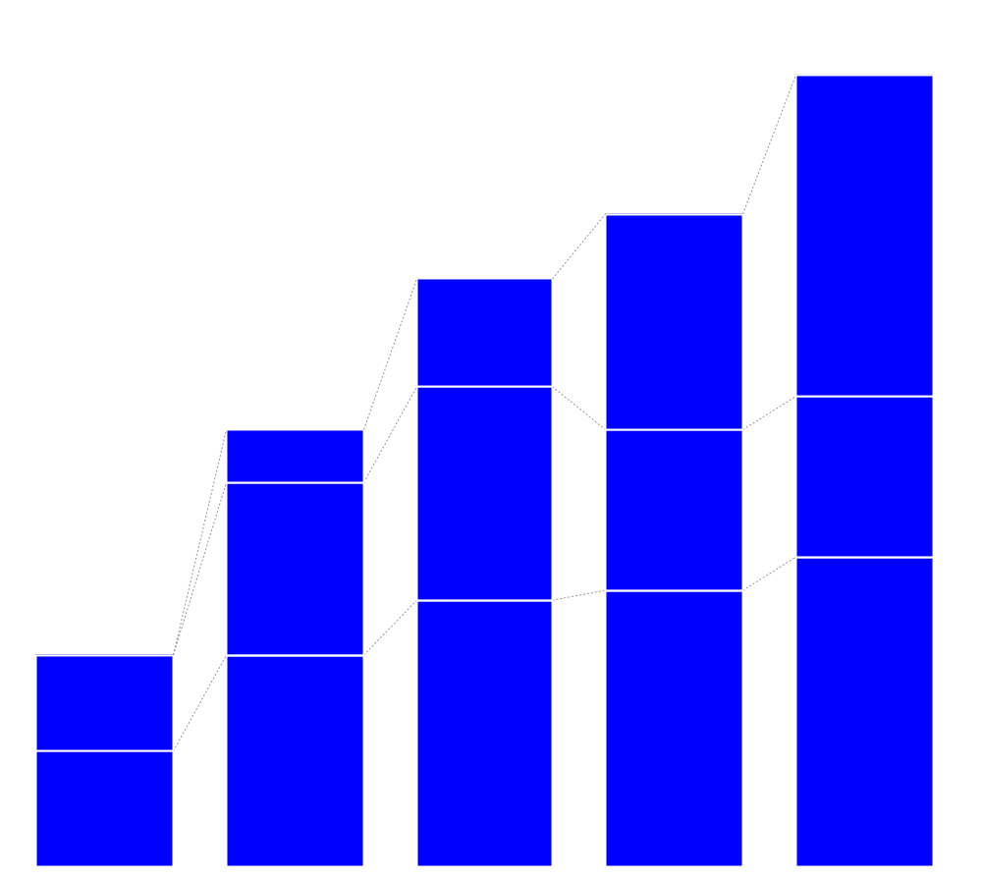
市场及竞争态势
市场需求–市场规模预测
示意
年递增率
2001-2005
单位：百万美元
X
X%
说明
X
X
X%
X%
X%
X%
X
X%
X%
X%
X%
X%
100%=
X
X%
X%
3G
X%
X%
X%
X%
X%
GPRS
X%
GSM/
CDMA
X%
2001
2002
2003
2004
2005

Slide 24
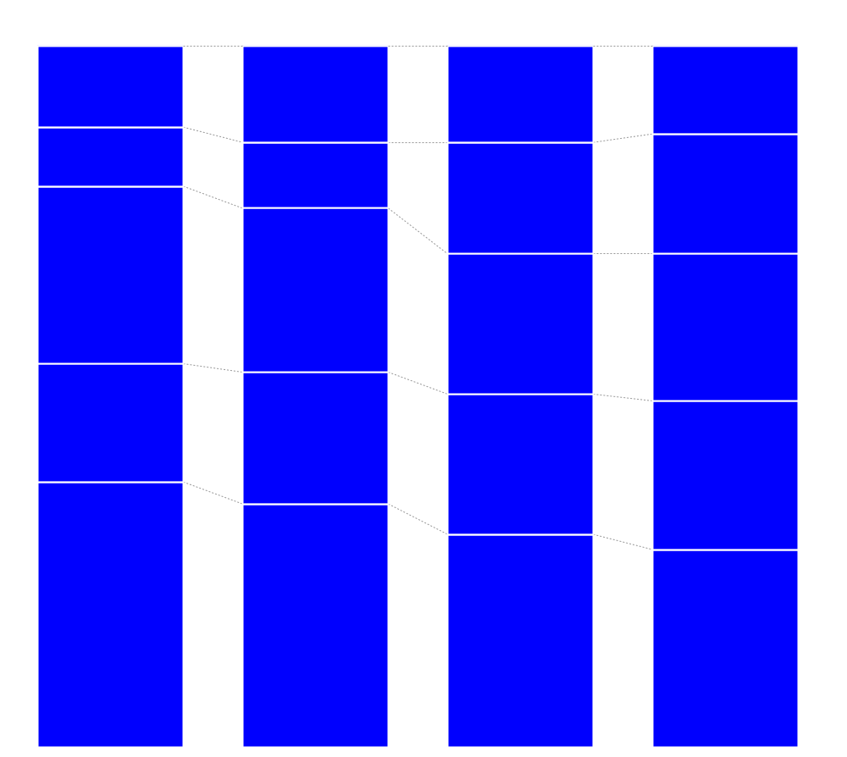
竞争态势 –市场占有率分析
单位：百万美元
年递增率
1997-2000
示意
100%=
$X
$X
$X
$X
X%
其它
X%
X%
X%
X%
X%
公司1
X%
X%
X%
X%
X%
公司2
X%
X%
X%
X%
X%
公司3
X%
X%
X%
X%
X%
公司4
X%
X%
X%
X%
X%
1997
1998
1999
2000

Slide 25
竞争态势 – 主要竞争对手分析
示意
主要对手
主要产品
优势
劣势
市场占有率
主要客户
公司1
公司2
国
际
公司3
公司4
公司5
国
内
公司6
Notes:
SCM010727BJ-strategic plan(GB)

Slide 26
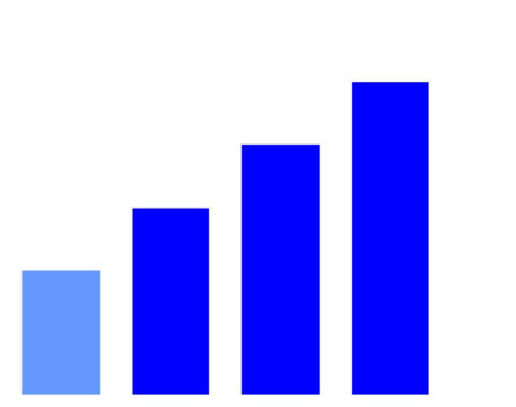

替代品的威胁性分析 – 成本价格分析
示意
替代品成本分析
替代品价格分析
不构成威胁
不构成威胁
构成威胁
构成威胁
替代品1
本公司产品
替代品2
替代品3
替代品1
替代品2
本公司产品
替代品3

Slide 27
替代品威胁性分析－买家对替代品的接受程度
用户对各产品的接受程度指数 *
市场调查结果，样本＝N
示意
对各替代品优劣势的评价
替代品1
替代品2
替代品3
替代品n
替代品1
替代品2
替代品3
。。。
。。。
替代品n
* 1－5打分，1表示完全不接受，5表示完全接受
Notes:
SCM010727BJ-strategic plan(GB)

Slide 28
**公司内部竞争力分析
示意
优势
劣势
机会
威胁

Slide 29
制定战略首选要明确公司的使命和远景目标
示意
使命
宗旨
远景目标
价值

Slide 30
产品与服务组合(何处竞争)
示意
  我们应该侧重于哪些产品？
  我们当前的产品结构是否合理？
  我们是否应该开发新的产品/服务？
  我们业务的地域分布是否合理？
  我们今后发展的重点应该在哪里？
产品
地域
  我们将如何细分目标客户群？
  向这些客户群提供服务的吸引力多大？
客户

Slide 31
价值定位
示意
客户群
客户群1
客户群2
客户群3
客户群4
价值定位
产品和服务
技术、产品、服务、渠道

Slide 32
**公司内部竞争力分析
示意
等待机会
优先发展
举措1
排序结果
举措1
举措2
举措3
举措4
实施举措的难易程度
    技能要求
    资金要求
    人员要求
易
举措3
最后考虑
充分关注
举措4
难
举措2
低
高
实施举措可能的收益
    价值创造
    协同效应

Slide 33
对各业务进行优先顺序以决定发展层面
利润
示意
第三层面
作几个小规模的投资以开创未来的事业机会
第二层面
在人力、财力上做大量投资，以期发展新业务
第一层面
重点扶持健康发展的核心业务以期高速增长和现金流
时间安排
衡量标准
利润
投资资本回报
现金流
销售收入
净现值
市场占有率
期权价值
关键成功因素
集中于业绩
营造创业环境
探索/特许的地位
员工
业务维持者
建立业务者
高瞻远瞩者
能力
已具备完整的能力基础
正通过购买或自己发展需要的能力
能力要求可能不十分清楚
激励理念
以财务方面为主
以里程碑为主
以行为／活动为主

Slide 34
成长阶梯(何时竞争)
示意
阶段3
建立可行方案
利润
阶段2
发展新兴的产品
阶段1
核心产品的扩张与防守
  制定可行性方案的最佳途径是什么？
  我们将如何安排有限的资源？
  我们应该进入/扩张哪些新产品？
  我们什么时候进入或加速扩张选定的产品？
  新产品成长速度如何？
  我们能保持并提高在中国市场的占有率吗？
  我们如何提高在国际市场上的占有率？
  我们应集中渗入哪个客户群？
时间 (年)

Slide 35
价值实现(如何竞争) – 价值链系统
价值链重点
示意
研发
制造
营销
销售
服务
议题
  我们应当涉足价值链的所有环节还是仅关注其中的某些部分？
  价值链的哪个环节具有最大的价值创造潜力？
重点研究开发哪种技术?
是否大规模进入制造业？
如何发掘最大的客户潜力，如何进行有针对性的营销？
什么是最有效的销售手段和渠道？
提供何种服务，针对什么类型的客户？

Slide 36
价值实现(如何竞争) – 竞争战略
竞争战略
示意
研发
制造
营销
销售
服务
  战略举措
  关键成功因素

Slide 37
价值实现 (如何竞争) – 所需能力
研发
示意
营运能力
生产制造
销售与服务
购并与合并
实现增长的能力
**公司技术目前缺乏哪些能力？
应该如何获得这些能力？
融资、风险管理和成交能力
资产运用效率
能力平台
技术专利
特殊资产
品牌
政府关系
特殊关系
互补关系

Slide 38
价值实现 (如何竞争) – 合作与联盟战略
示意
内部
自建
关键合同供货关系
共享品牌/共享资源/特许证共享
参股
合资
购并
分拆/
出售
技术1
技术2
技术3

Slide 39
具体的实施计划
举例
2001
2002
2003
主要活动
7
8
9
10
11
12
1
2
3
4
5
6
7
8
9
10
11
12
责任人
1. 确定组织结构， 战略方向及投入
  对建议进行修改并决定组织结构
  确定战略方向与产品组合
  确认投资预算及支持
2. 建立业务发展
  确定详细人员编制及薪酬
  招聘并确定关键管理人员
  完成队伍组建

Slide 40
机会及风险
示意
机会及风险
可能的对策
客户对产品的需求
政府对政策的变化
技术成熟时间
供货商的支持
WTO的
冲击

Slide 41
4. 五年的财务预测
2001
2002
2003
2004
示意
2005
损益表
收入
  销量
  总收入
毛利率
营业利率
现金流量表
息税前净利(EBIT)
  税金(现金)
  折旧
  固定资产投资
  营业营运资本变动
  自由现金流(FCF)

Slide 42
对财务预测结果的敏感性分析
基本假设
    市场规模
    市场份额
    价格
    …
乐观假设
    市场规模
    市场份额
    价格
    …
悲观假设
    市场规模
    市场份额
    价格
    …
利润
乐观估计
基本估计
悲观估计
时间
Notes:
SCM010727BJ-strategic plan(GB)

Slide 43
5. 组织结构要求
示意
组织结构概述
岗位职责描述
经营流程概述
职位
汇报关系
使命
岗位职责
参与的关键流程
关键业绩指标
所需能力
医药业务单元

Slide 44
公司战略规划的主要内容－种子业务举例
市场及竞争环境
  中国种子市场在2003年规模为660亿人民币
  政府对大田作物种子管控严重，但对经济作物及科研单位自己的研究成果还放开
  各地种子公司体制转型，但主要为区域性经营，整体市场竞争力不足
  政策鼓励产业与企业科技成果产业化，为**公司与科研机构合作创造了更好的政策环境与机遇
**公司战略
以蔬菜种子（苗）生产繁衍为切入点同时有选择地进入大田作物的优种业务，进入种子/生物技术领域
通过与各地种子公司合作获得种子（苗）的销售经营权，在自有渠道未能覆盖地区选用代理扩大影响
以山东、江苏为起点，建立蔬菜等经济作物种子（苗）生产基地，中期则根据生物、基因种子的选择，选择省份建立新的大？？作物基因种子生产基地
通过得到县（或地、市）级政府的支持，与当地种子公司（或其他合适的合作伙伴）联合经营种子生产基地
财务预测
到2005年
年收入达到19亿人民币
蔬菜市场份额
    内贸省：15%
    代销省：7%
  玉米市场份额
    内贸省：14%
    代销省：7%
  现金流量0.9亿元
**公司内部竞争力分析
组织结构及能力要求
需要高效的组织结构
建立有效的与科研单位及地方合作伙伴的合作模式
吸引高素质、技术能力强的人员
优势
  大企业，资金雄厚
  与政府良好的关系
  专业管理人才
  企业知名度高
  较强的市场意识
  劣势
  目前缺乏经营种子业务的经验
  没有相关的销售渠道
  缺乏技术实力，缺乏有竞争性的新品种
Notes:
SCM010727BJ-strategic plan(GB)

Slide 45
年度战略规划质询会
示例
会议目的：
为公司年度最重要的管理会议，对各中心及下属业务部的战略规划进行质询，提出修改意见，以确保其严谨性及可行性
会议规则：
  各中心以及业务部的呈报材料图表一律用投影形式，按要求格式不超过10页
  质询及对质询的应答要求以事实及数据为基础
  质询对事，不对人
  与会人员对各中心规划有质询权，总裁对修正要求有终决权
参加人员：
总裁，公司战略规划、财务、风险控制、人力资源、海外业务的负责人，海外集团总裁(列席)，各商品/经营中心副总裁，及各中心下属业务部总经理(只在质询本中心规划时出席)
需提前准备的材料：
材料
  战略发展副总裁下达的会议议程及规则，材料要求
  战略发展副总裁下达的公司总体战略规则(初稿)
  各中心战略规划
提前量
3周
4~5周
1周
时间：
九月上旬，三天(在公司以外的会议地点，以避免干扰)
会议议程：
  议题
  总裁介绍公司总体战略方向及其目标
  战略发展副总裁介绍公司总体战略规划(初稿)
  战略发展副总裁宣布会议规则
  各中心呈报中心/业务部战略规划，接受与会人员质询
  战略发展副总裁总结发言，介绍修正后的公司总体战略规划，明确各中心需修改的要点及时间表
  总裁总结/宣布闭会
时间(小时)
1
1.5
4X5
1
0.5
24小时
会后后续活动：
  战略发展副总裁总结、分发会议上关于各中心规划修改要求的要点，规划完成时间表
  责成修改，战略规划科跟踪进度，总裁最终审批
Notes:
各中心及业务部的战略规划必须受到高层领导的集体严格质询。战略质询会是一个高层领导贯彻其战略思想，指导/帮助下属中心/业务部发展的重要手段。

Slide 46
各中心/业务部战略质询会
他对其中心或业务部短期内可采用的举措是否都已了解并做过分析？
他对其所处的行业可能出现的各种变化、发展是否都已经考虑周到？
XX中心/业务部战略规划
这个中心/业务部的领导层的目标是不是够高？雄心够不够大？
这个中心或业务部领导层是否真有能力来实施这个方案？
他对提出的战略举措的实施时间表及资源需求是不是过于乐观？
他提出的这些战略设想是否真有新意？是否可行？
他似乎对规划的内容不了解，很明显这个规划不是他主持做的，而是由规划部门“代笔”的！
他对其自身的竞争优势以及该优势的来源是否了解透彻？
Notes:
在战略质询会上，高层领导以事实及数据为基础，对中心/业务部的战略规划的各个方面提出质询。

Slide 47



业务单元战略质询会举例
  年度质询过程
    半天到一天的会议
    2-5个业务单元经理，6个公司级经理和副总裁参加
    威尔奇每年都参加大的业务单元的会议，偶尔参加小业务单元的会议
  每个业务群总裁和公司级高级经理参加的每年2天的战略质询会
  每年一次，CEO花一天时间审核27个运营单元的战略

Slide 48
公司总体发展战略需要平衡发展侧重点，在投资和时间上保持平滑
示例
第三层面
未来机会
第二层面
新业务
第一层面
核心业务
  经营中心
石油
  AAA
  BBB
  CCC
  DDD
化工
  EEE
  FFF
  GGG
  HHH
  III
化肥
  JJJ
  KKK
  LLL
  MMM
  NNN
贸易
  OOO
  PPP
  QQQ
  RRR
公司总体
战略举措

Slide 49
成功的战略规划的基本要素
1. 以经营单位为中心
效益驱动
高层领导的重视
4. 由负责实施的人来领导
5. 渗透到组织的各个级别之中
6. 集中于良好的信息/事实基础
7. 通过真正的对话来进行

Slide 50

1. 应以经营单位为中心进行规划
  具有一个明确的市场定位
    客户
    产品与服务
    地理位置
    技能与经营水平
    竞争者
研究
与发展
生产
销售
分销
  掌握其业务系统内的重要职能
  负责制订其经营战略和实现经营目标
  对集团公司负有利润效益的责任，及完成经营效益财务和市场业绩方面的目标
重要经营业绩损益
  在集团公司政策允许下拥有关键性的财务和人员决策权
现金流量
平衡表
损益

Slide 51
2. 效益驱动规划
  “整个过程是通过下层组织对董事会的责任和承诺来策动的，以期在增长方面成为同类22家公司中的领先者，同时在股权回报，经营利润率，和对股东的全部回报等数字目标上也要取得同样成就。”
  “第一步程序是尽量拔高你每一项业务的目标，通常应在税后经营收入方面实现极大的增长。”
  “分红取酬与价值推动紧密相关。”
  “我们委任了一个‘利润沙皇’来监督50个部门的情况，并以此推动劳动生产率的提高。”
  “部门目标可通过月度董事会来监控。”

Slide 52
3. 高级领导层在业务群和业务单元战略规划中的角色
积极参与业务群和业务单元战略规划过程
爱默生 “每年我都花一半的时间在战略规划上，雷打不动。”
– Charles Knight
可口可乐 经理们每半年要花3天的时间和总经理以及高级管理层讨论战略规划
创造一个严格的质询环境
通用电器 “你要么做好，要么走人。”
        – Jack Welch
IBM “天那，现在我得直接面对这个家伙了。”
– 员工评价总经理Gerstner
要求可信度/检查
Textron Hardymon和Campbell都作很详细的记录，第二年的会就以检查记录的举措的完成情况开始的
Allied Signal Bossidy在每次质询会后都发信总结每个人的“保证”

Slide 53

3. 首席执行官在公司战略规划中是推动和指导的主要来源
自己制定企业使命和长期目标
指导战略的制定
  制定过程
  分配支持资源（战略规划小组，人员，咨询顾问）
  积极参与解决问题
沟通战略
  部门/业务单元
  董事会
  资本市场
“杰克很早就有了清晰的目标，然后立即就把这个目标清楚地传达给我们。”
– GE的高级经理
首席执行官自己领导规划制定过程
战略规划部门经理直接向领导层回报
首席执行官亲自负责主要的公司战略的检查
“在60天里，我和大约5,000个员工谈了话。”
– Bossidy

Slide 54
4. 由负责实施的人来具体领导制定流程
  “部门总裁亲自向董事会做汇报演示–因他们必须事必躬亲。”
  “计划的制定是经由基层程序与非传统性经营单位计划者的综合而产生的。”
  “如果你访问过我们第一线上的人，你会知道他们对我们程序的严格性是很支持的。”
  “我们对第一线上的人的工作方法充分信任，不必逐项检查。”

Slide 55

4. 经营中心和业务部负责人的角色
经营中心负责人
制定本中心的整体发展方向
培养业务部负责人
从公司整体考虑协助制定公司战略
不是独立于公司总部的实体的“首席执行官”
业务群负责人就象总裁的合伙人一样与其共同工作
业务部负责人
负责主持业务战略的制定并向上级领导汇报
组建专门的小组负责业务部战略的制定
从公司整体考虑协助制定公司战略
近年来扁平化的组织结构给业务部负责人越来越大的自主权

Slide 56
5. 实现经营目标责任渗透到组织的各个级别之中
  “我们的最高层五巨头每月碰一次面，确定长期性的议题并开展下一步战略。”
  “我们的最高总裁和经营主管，以及8位业务领导会花很多时间一起准备公司为期三天的计划会议。”
  “公司总裁的参与将树立很大的决心和激励...为最佳样板树立标准。”
  “我们把价值驱动手段推入到基层–人们可能不知道如何定义经济增值(EVA)，但他们知道应采取哪些改善行动。”

Slide 57
6. 优秀的公司依靠完善的数据资料来制订战略和业绩目标并加以评估
  ”有三个因素使我们比其它公司出众，其中之一就是强大的信息流。“
  ”每个战略计划必须包括年度业绩目标、竞争优势的来源，及重大新举措。“
  ”每个部门必须提供基本信息，并相应提供：行业结构信息，顾客分析、竞争者分析、供应商分析，机遇和威胁、新的讨论及三年财务状况资料。“
  ”我认为公司在计划的早期阶段应采取更苛刻的方式，确保信息的落实，且得到正确的落实。“

Slide 58
7. 通过真正的对话来进行
  ”最高执行总裁每次开完其50个部门计划会议后，会亲自准备一份三页的报告，内中总结了他对计划的观点以及立即行动的项目。“
  ”价值驱动因素在我们整个组织内部创造了共同语言。“
  ”每年春天，我们经营单位的领导会与Bob Allen(总裁)以[林中漫步]的方式共同讨论10年计划。“
  ”我们的经理绝对知道是哪些因素在推动股价。但更重要的是他们有能力脚踏实地地与总公司对话、与他们的人员对话–内容针对关键性的业务改善因素。“

Slide 59
目录
  战略规划方法
  成功的战略规划案例
  对**公司战略规划流程的启示

Slide 60



4. 案例分析：典范公司的战略规划方法
公司
背景
  安然 (能源和天然气)
  安然希望在放松管制的行业中通过采取创新的举措，向相关行业拓展业务实现战略转型
  壳牌 (石油和能源)
  在能源和电力行业管制逐渐放开的情况下，希望从以石油业务为主转变成涉及电力、可再生能源和能源电池技术等新领域的公司，重新确定优势地位
  **公司电器 (传统工业及金融服务)
  世界最多元化的巨型公司，通过完善的战略规划过程不断修正原有业务发展战略、发现新机遇，从而创造了难以置信的持续增长神话
资料来源： 研究报告

Slide 61
案例分析之一：安然公司
公司基本情况
.
      迅猛发展的服务为导向的能源和通讯公司，在电子商务的浪潮中大力推行商业创新。安然在能源行业率先进入商对商网上交易业务服务领域，并是推出诸如宽带服务等新产品的先行者，是新经济的倡导者，致力于网络相关业务的服务创新
      安然的非传统战略规划方法颇为著名。它灵活的公司组织结构使其可以对新观点和新的市场环境快速作出反应（财务上和经营上），并在整个组织内部分享新知识
  主要财务数据（1999年）
      净利润：8.9亿美元
      销售收入：401亿美元
      资本投资：30.8亿美元
      债务资本比率：38.5%
      投资资本回报率：4%～6% (投资银行分析报告)
其它
      员工总数：17,900人
      全球市场：46 个国家
资料来源：安然

Slide 62
安然公司的组织结构（1/3)
安然集团
CEO和董事长
副董事长
总裁和首席运营官
首席执行官
执行副总裁
全球技术业务
人力资源经理
全球资产运营
财务总监
财务和会计
风险管理总监
顾问理事会
公司战略发展
总会计师
投资者关系管理
公共关系
业务单元经理
地区/国家经理
资料来源：安然公司

Slide 63
安然公司的组织结构（2/3)
安然集团
地区/国家经理
业务单元经理
董事长和CEO
能源服务
总裁和CEO
全球勘探开发
董事长和CEO
天然气输送
总裁和CEO
工程和建筑
CEO
波特兰公司
宽带服务
副董事长
能源服务
总裁
波特兰集团
CEO
COO
CCO
资料来源：安然公司

Slide 64
安然公司的组织结构（3/3)
安然集团
业务单元经理
地区/国家经理
董事长和总裁
北美
董事长和CEO
欧洲
董事长1和CEO
南美
董事长2和CEO
南美
董事长和CEO
加勒比及中美洲
董事长和CEO
亚太非洲中国
CEO
印度
CEO和 COO
北美
总裁
欧洲
资料来源：安然公司

Slide 65
安然战略规划流程的特点
      规划过程的灵活性：允许根据市场和经营环境的变化及时调整财务预算和经营计划
      动态的制定过程：要求对未来可能的变化给予密切关注，并允许在项目受挫时选择终止项目，重组项目构成或重新对项目进行评估（例如，当一些象煤炭网上交易市场这样的电子商务项目停滞不前时）。
      注重短期目标：通常是在一个总的长期利润目标（10年）的基础上规划一个较短期限的战略（最长3年）。这样做的主要原因是由于电子商务业务的快速发展和变化，通常这些项目成功也快，失败也快。
      灵活的组织结构： 基于灵活的组织结构的战略规划工作的灵活性允许整个公司或某一具体业务单元能够适应快速变化的商业环境。
      “安然的历史就是一个跑步前进的历史” （安然的经理）
资料来源：安然，公开发表的安然管理层的讲话和采访

Slide 66
安然的动态战略规划流程方法
在公司的每个业务层次均有一个战略规划部门
财务预算分配
新想法
新战略
新业务
公司总部的规划办公室处理各种战略意见并据此在公司范围内或某个特定业务单元调整或修改战略
新的“孵化器”业务部门负责研究和建议可能的新业务（例如安然网络工程）
电子思想（Ethink）：负责在整个公司内部推行、分享、传播知识，以抓住新的想法和机遇的专职小组。在整个公司的各个层面定期进行交互式的问答项目。
经营实施
许多员工通过研究、分析、汇报对市场和经营环境变化的想法非正式的参与战略规划过程。
资料来源：安然，公开发表的安然管理层的讲话和采访

Slide 67
案例分析之二：壳牌公司
  公司基本情况
      第一家转型为的“能源公司”的主要石油公司，新公司整合了电力、可再生能源和能源电池技术等业务
      尽管规模庞大，业务复杂，但是公司充满活力，勇于创新，因此能够在能源行业的许多领域继续保持领先地位
      在战略规划方面，壳牌以其先进的想法而闻名，并是未来预期研究方法的开拓者
  主要财务数据（1999年）
      净利润：76亿美元
      销售收入：1,500亿美元
      资本投资：95亿美元
      债务资本比率：18%
      投资资本回报率：12.1%
  其它
      员工总数：96,000人
      全球市场：135个国家或地区
资料来源：壳牌公司

Slide 68
壳牌公司的组织结构
股东
母公司
RD石油
(荷兰) 60%
壳牌运输和贸易
(英国) 40%
集团控股公司
壳牌石油（荷兰）
壳牌石油（英国）
业务公司 (100)
服务公司（荷兰和英国）
在135个国家开展业务
勘探开发
石油产品
天然气与电力
壳牌化工
可再生能源
专业服务
资料来源: 壳牌公司
Notes:
SCM010727BJ-strategic plan(GB)

Slide 69
壳牌战略规划流程的特点
      半传统的流程：集团高级领导层做关键决策，并对业务组合、利润目标和地域拓展制定长期目标。各公司的高级领导层在未来规划研究部门的协助下建立多种可能的发展情况并确定可供选择的策略
      半动态的流程：集团复杂的组织结构意味着存在许多决策中心，从而允许多个独立的经营战略的存在。但所有的决策必须与高级管理层确定的大的战略框架相一致。
      长期性和短期性：集团的未来规划研究部门协助制定长期的业务计划（最长达50年）。在短期规划方面，业务和地区组织协助制定战略目标。
      严密而灵活的组织：公司组织的严密性和复杂性造成反应过程通常较缓慢。但是通过在规划过程中采用多种可能情况的分析方法，允许制定应急计划调整预算分配和运营计划，从而降低了组织结构造成的局限性。尽管壳牌的业务集中在传统经济领域，但这并不阻止它灵活地进入新经济领域。只要能直接提高利润水平和市场地位，战略就可以得到贯彻和实施。
资料来源：壳牌公司；公开发表的壳牌管理层的讲话和采访

Slide 70
壳牌的动态战略规划流程方法
  集团执行董事会（GMD）定期召开会议，研究并制定壳牌集团的目标和长期计划。
    该董事会的所有成员同时也是壳牌石油（荷兰）常务委员会和壳牌石油（英国）执行董事会的成员，由壳牌石油（荷兰）和壳牌石油（英国）的董事会任命。
未来规划研究部门是由来自各公司的具备未来眼光的“精英”组成的非常设专家组织，他们通过定期的集团战略会议和公司内部出版物的形式参与战略规划 。它所有的成员均来自于组织结构中最高的三个层次。并且充分鼓励地区/国家分公司的经理和总经理提出意见和建议。
所有的董事经理均为服务业务公司的经理，他们直接向集团执行董事会汇报。所有的董事经理地位平等，同属于集团总部，协助集团执行董事会制定集团整体战略。
专业服务专家（职能部门经理）提供向集团诸如财务、法律和信息系统等的建议和专业知识支持。
区域协调员和总经理直接负责协调所有国家和地区的活动。
资料来源：壳牌公司；公开发表的壳牌管理层的讲话和采访

Slide 71
案例分析之三：通用电器公司
公司的基本情况
      世界上最著名的全球多元化公司之一，业务领域设计制造、能源、工业和服务业。它最大的收入来源是金融财务服务业务，主要来自于通用电器金融财务公司（GECS），其收入占总销售收入的49％
      通用电器是商业运营、电子商务解决方案、商对商系统和初始融资机制的先行者，它既在自己的经营中使用这些方法，也向客户提供这样的产品
  主要财务数据（1999年）
      净利润：107亿美元（其中GECS 44亿美元）
      销售收入：1,116亿美元（其中GECS 557亿美元）
      资本投资：463亿美元
      债务资本比率：6.4% (GECS 8.44%)
      投资资本回报率：25.8%
  其它
      员工总数：340,000人 (其中GECS 130,000人)
      全球市场：100个国家或地区
资料来源：通用电器公司

Slide 72
通用电器公司的组织结构（1/2)
通用电器
航空发动机
电器
工业产品和系统
照明
工业系统
运输系统
NBC及附属公司
塑料
电力系统
电厂产品和服务
气轮机
技术产品和服务
医疗系统
金融财务服务
消费者服务
设备管理
中型市场融资
特殊金融
特殊保险
卖方信贷
航空服务
商业设备
结构融资
金融
房地产
商业融资
GE资本
抵押
全球消费信贷
再保险
资料来源：通用电器公司

Slide 73
通用电器公司的组织结构（2/2)
股东
董事会
高级经理
董事长和首席执行官
副董事长和执行官
副董事长和执行官
高级公司经理
公司经理
运作管理
资料来源：通用电器公司
Notes:
SCM010727BJ-strategic plan(GB)

Slide 74
通用电器公司战略规划流程的特点
      “社会化结构”：在80年代初的时候转型为一家“学习”公司，从两个方面适应大公司的组织结构：
        “挖掘”：基于这样的假设－工作在第一线的人最了解情况
        “无边界”行动：消除所有的组织结构界限，鼓励在整个公司内和跨业务/职能单元的想法的自由流动
        动态过程：涉及公司里的每个人，对想法和信息的流动作出反应。新的想法通过整个公司范围的举措项目进行传递， 该项目定期在业务单元层次开会讨论，为可能的举措创造动力，然后在首席执行官的年会上讨论，然后执行。
        允许利用全球和多个业务部门的资源
      灵活性：想法的自由流动和简化的组织结构使业务经营部门（或在微观层次上）更加灵活。原因在于任何涉及整个公司的改变不可避免地造成责任、财务分配和运营计划的调整。
      长期和短期目标：战略规划在业务部门总体上着重于短期目标（最长3年），同时考虑更长期的因素，例如公司高层制定的利润目标（最长10年）
      **公司电器业务筛选模型：和麦肯锡公司一起于70年代制定，目前主要用于部分特别的业务领域。模型用于确定业务的长期行业吸引力和业务的优势/竞争力的关系，通过考察增长率、利润水平和竞争强度决定业务战略。
资料来源：通用电器公司；公开发表的通用电器管理层的讲话和采访

Slide 75
通用电器的动态战略规划流程方法
社会化结构
挖掘：第一线的想法和建议
“无边界”行动：想法在整个公司内的自由流动
想法的流动
新举措
业务想法
举例：公司整体的举措过程
第0年一月
全球领导会议
对举措的支持
第0年 季度领导层会议
决定开展项目
举措的定义和调整
实施安排：
  资源分配
  岗位创造
  协调
第0年10月
从整个公司或地区的公司经理中选拔举措的管理层/领导者
第1年1月
全球领导会议
举措实施
允许与日常经营同步进行并及时进行举措及其实施的调整
资料来源：通用电器公司；公开发表的通用电器管理层的讲话和采访

Slide 76
目录
  战略规划方法
  成功的战略规划案例
  对**公司战略规划流程的启示

Slide 77
**公司在战略规划中应注意的方面
  总部对下属经营中心和业务单元战略规划的制定提供明确的总体目标和发展侧重方面指导方针
  通过战略规划质询会使各经营中心和业务单元的战略规划与总部的总体目标和战略方向相一致
  战略规划应落实到战略举措并对其进行优先排序
  战略规划应在公司上下很好的沟通，使员工对其充分了解

